Slide 1
CMS与模版制作
1 CMS与模版制作概述

Slide 2
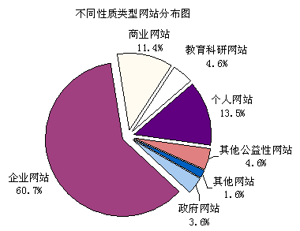
市场份额
企业网站
商业网站
教育科研网站
政府网站
个人网站
.......
Notes:
http://blog.sina.com.cn/s/blog_7fa0fb890100vbwq.html

Slide 3
CMS是什么
CMS是Content Management System（内容管理系统）的缩写。
内容管理系统是一种位于Web前端和后端办公系统之间的软件系统。
Notes:
举例，实际例子。学院网站，新浪等。

Slide 4
CMS是什么
内容？
管理？
http://www.sina.com.cn/
http://software.hebtu.edu.cn/

Slide 5

重温建站思路
前台
沟通需求
需求确认
出静态页面
确认页面设计图。
后台
到这里，前台的工作已经完成
Notes:
前台展示数据，后台是对数据的编辑
前台就是希望网站的用户看到哪些信息，后台，其实就是各种数据的增删改查
如果不用phpcms，也可以实现，就是费时
phpcms，已经实现了内容管理，也就是后台的大部分功能
只是在前台展示信息的时候，显示型式跟我们想要的型式不一样，所以需要模板（也就是静态页）

Slide 6
重温建站思路
之后的工作，包括：
连接数据库；
让CMS来处理这些事情！
数据的管理（增、删、改、查）；
动态的展示数据；
……
后台

Slide 7
CMS是什么？
CMS：Content Management System，内容管理系统
可以加快网站开发的速度和减少开发的成本
CMS可以快速构建出一个风格统一功能强大的专业网站

Slide 8


当前流行的CMS
织梦
帝国网站管理系统
Joomla!
PHPCMS
PageAdmin网站管理系统
……
Notes:
Joomla! 是一套在国外相当知名的内容管理系统，2007年开源cms第一名！Joomla!是使用PHP语言加上MySQL数据库所开发的软件系统，可以在Linux、Windows、MacOSX等各种不同的平台上执行。操作接口除了美观之外，也花了很多心力在设计这些接口的简易操作性。但初次使用者，需要花一点时间学习一下操作的方式，才能运用自如。
采用全球认可的最为先进的开放理念——OOP（面向对象），进行全新框架设计。框架结构更为清晰，代码更易于维护。模块化做为功能的开发形式，让扩展性得到保证。V9特别设计的二次开发扩展方式，让你不再修改官方的代码文件，就可以对功能代码进行重写。轻松享受二次开发带来的便捷，不再为官方升级而担忧。
PageAdmin网站管理系统是基于.NET开发的CMS网站系统,强大、灵活、易用,广泛用于制作学校网站,政府网站和企业网站建设,超过50万个网站采用PageAdmin CMS系统建网站。
JTBC是开源免费的CMS系统核心,目前已经发布 ASP+ACCESS/MSSQL, PHP+MYSQL, ASP.NET+ACCESS/MSSQL, JSP+MYSQL/SQLITE 四个版本,非常适合用做系统建站以及二次开发。

Slide 9
我们即将研究的PHPCMS
CMS是什么？
PHP
一个由PHP编写的CMS程序
Notes:
帝国，织梦，都是PHP编写的程序，所以在这着重说一些，PHPCMS和织梦，帝国的各自特点

Slide 10
PHPCMS V9 简介
技术
采用PHP5+MYSQL做为技术基础进行开发。
采用OOP（面向对象）方式进行基础运行框架搭建。
模块化开发方式做为功能开发形式。
优势
框架易于功能扩展，代码维护
优秀的二次开发能力，可满足所有网站的应用需求
Notes:
内容管理系统

Slide 11
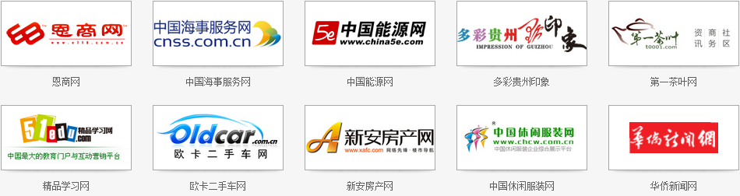
PHPCMS V9 简介
应用
为全球多达10万网站提供助力
政府机构、教育机构、事业单位、商业企业、个人站长
案例请参考： http://www.phpcms.cn/html/case/

Slide 12
使用PHPCMS开发网站流程
前台
沟通需求
需求确认
出静态页面
静态数据动态化
添加栏目、内容
静态页成模板
后台

Slide 13
课程目标
河北中学
爱船网
中国海事服务网
更多……

Slide 14
本节内容
了解PHP
PHPCMS V9安装
PHPCMS v9初体验
模板及模版应用
工具

Slide 15
静态网站与动态网站
GIF动态图片？
动态
Flash动画？
——页面代码可以不变，显示内容却随着时间、环境或者数据库操作的结果而发生改变。
滚动字幕？
图片轮播？

Slide 16
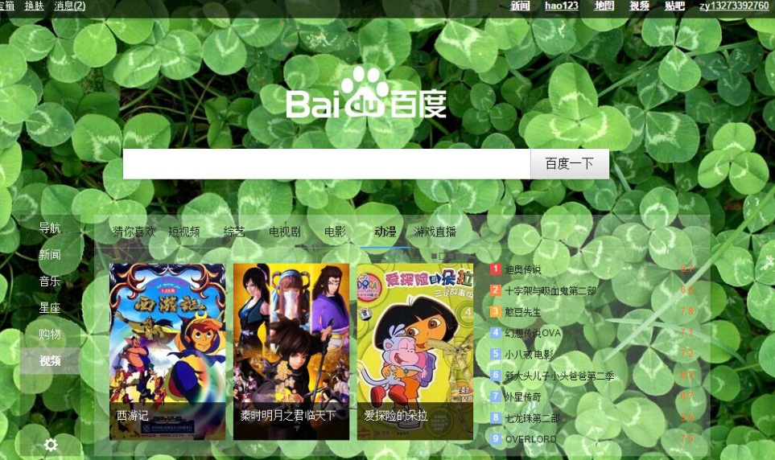


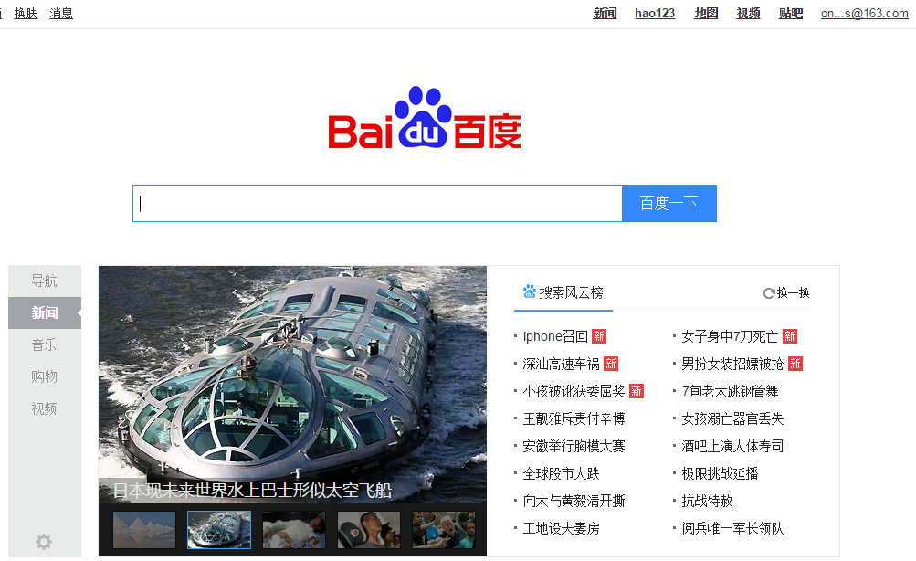

静态网站与动态网站
http://www.baidu.com

Slide 17

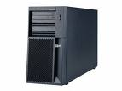
静态网站执行流程
静
态
网
站
HTTP 请求
Web服务器
HTTP 响应

Slide 18



动态网站执行流程（PHP）
服务器软件把翻译好的HTML形式代码，封装成响应消息主体，发送给Web浏览器
Web浏览器发送HTTP请求，请求index.php页面
PHP解释器把index.php页面，翻译成HTML形式的代码，返回给服务器软件
Apache把index.php页面交给PHP解释器进行解析
index.php页面需要执行数据库查询，PHP调用数据库执行SQL语句
数据库将SQL语句执行结果，返回给PHP解释器

Slide 19


PHP运行环境
Linux平台
LAMP
Windows平台
WAMP
LAMP

Slide 20
搭建windows下PHP开发环境
分别安装配置apache、mysql、php
使用集成环境
wampsever
xampp
appserv
Notes:
再查查

Slide 21
服务器
根目录
能被其他客户端访问的最顶层目录
使用wampserver安装，默认的服务器根目录是wamp里的www目录
访问地址：
http://ip/(如：http://10.7.1.8/)
http://localhost/（或 http://127.0.0.1）
demo1-1.php

Slide 22
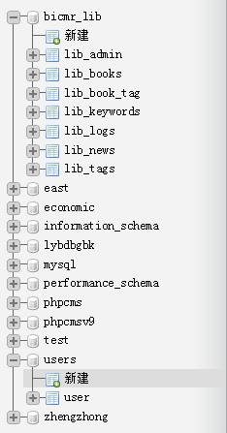
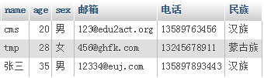
php与数据库(mysql)
数据库 && 数据表
Notes:
一个数据库服务器上有多个数据库
一个数据库中有多个数据表
一个数据表中有多条数据

Slide 23
动态网站特点
以数据库技术为基础，降低网站维护的工作量
网页实际上并不是独立完整的网页文件，只有当用户请求时服务器才返回一个完整的网页
与用户的交互性更强
功能更多：用户注册/登录、在线调查、订单管理、电子商务……

Slide 24
本节内容
了解PHP
PHPCMS V9安装
PHPCMS v9初体验
模板及模版应用
工具

Slide 25
PHPCMS V9安装步骤
搭建PHP开发环境：LAMP或WAMP
拷贝PHPCMS V9安装文件至服务器某目录
从浏览器定位至安装文件目录，启动安装程序。
开始安装 PHPCMS V9

Slide 26
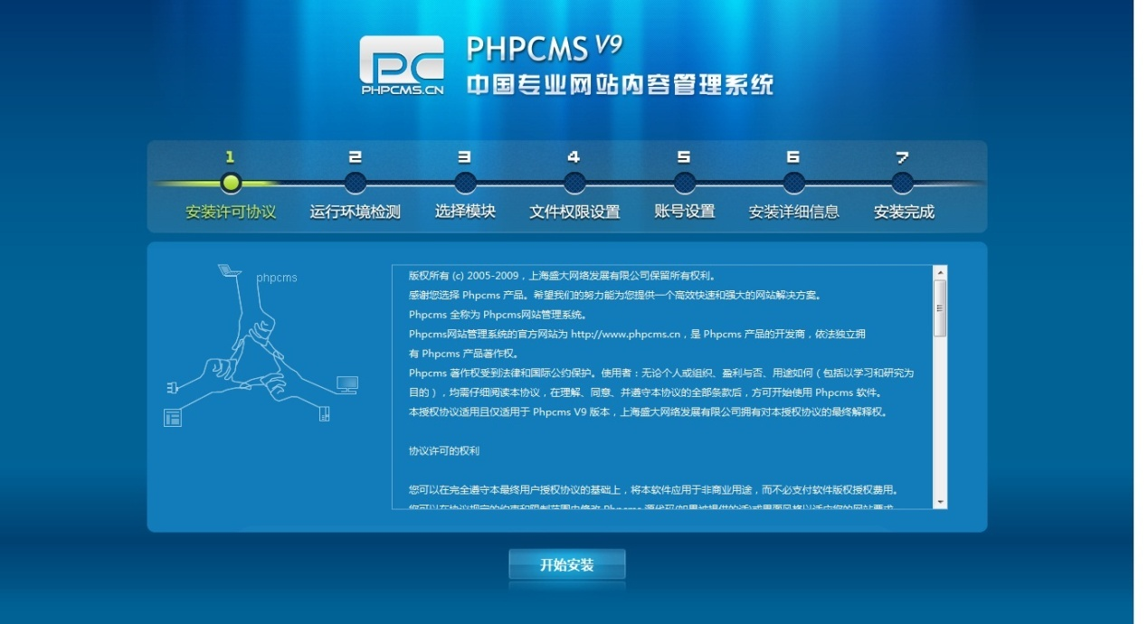
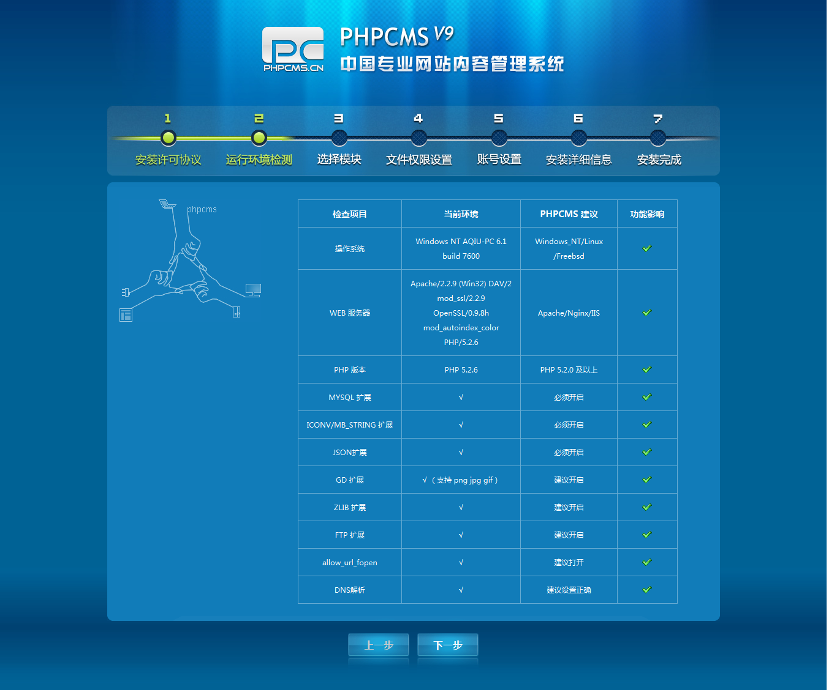
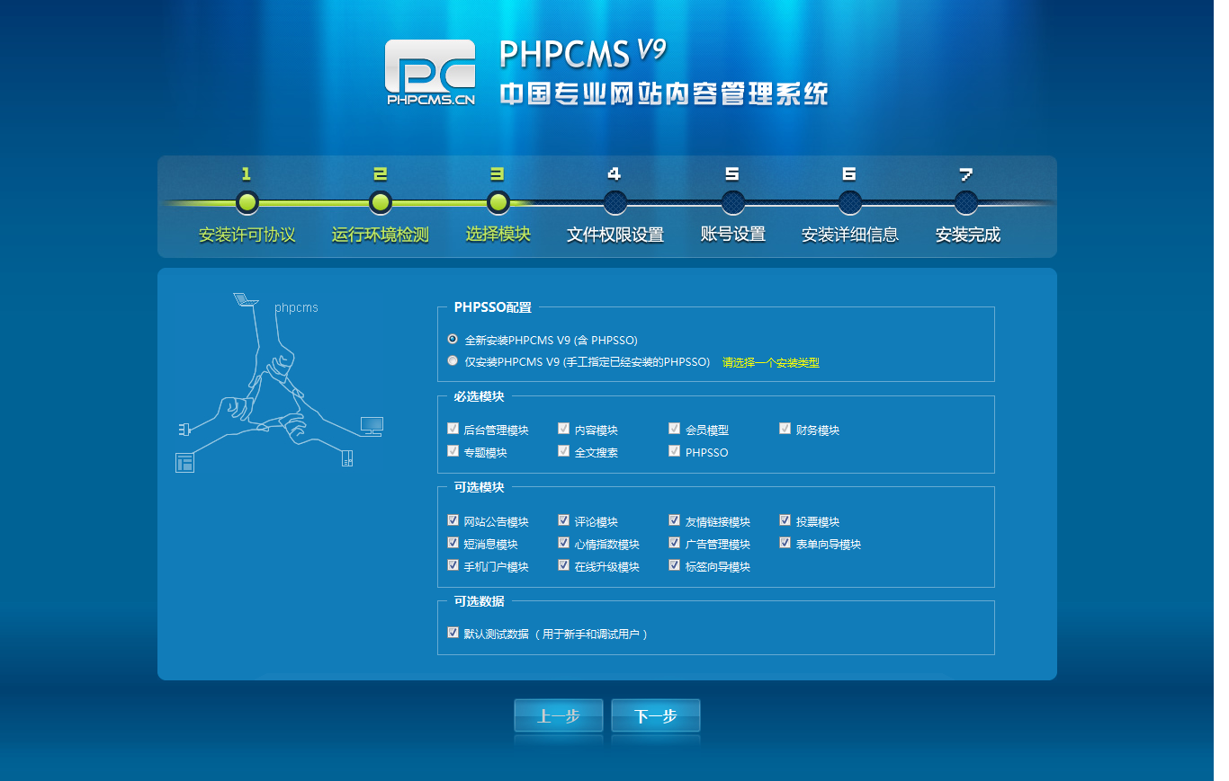
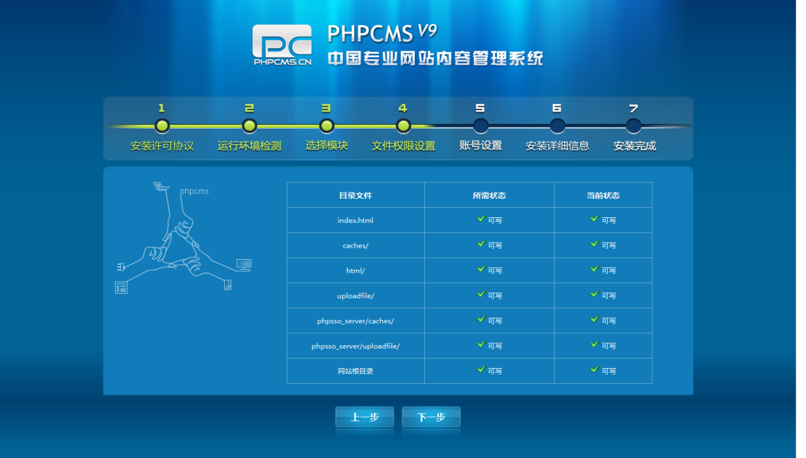
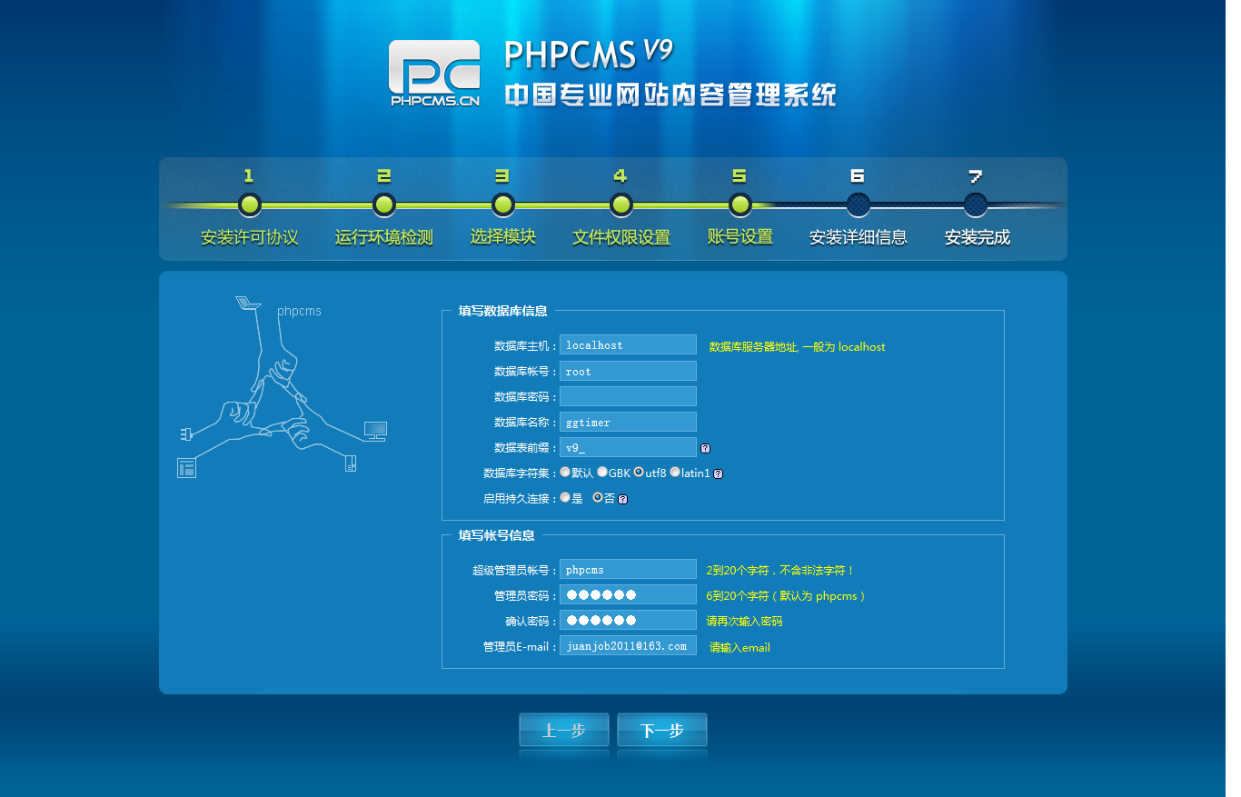
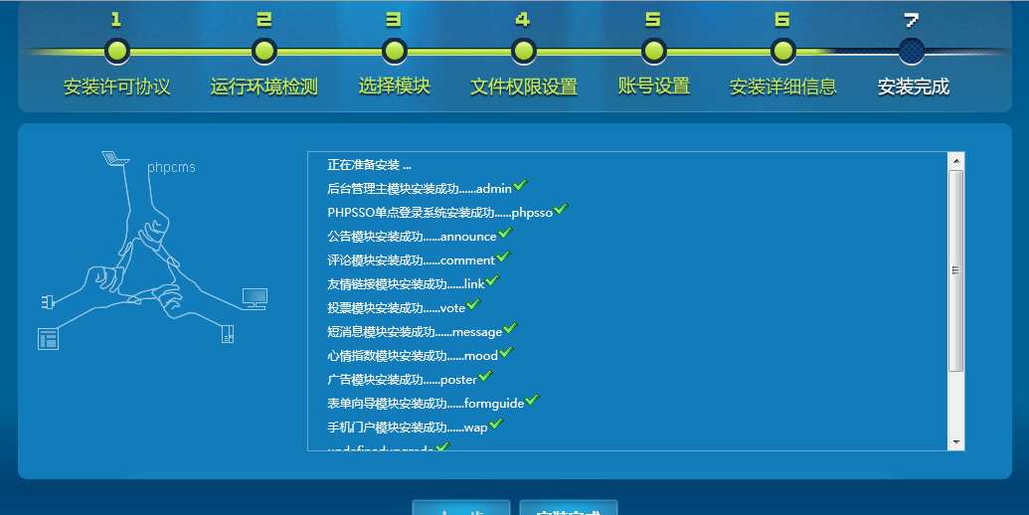

安装 PHPCMS V9
Notes:
开始安装

Slide 27
本节内容
了解PHP
PHPCMS V9安装
PHPCMS v9初体验
模板及模版应用
工具

Slide 28
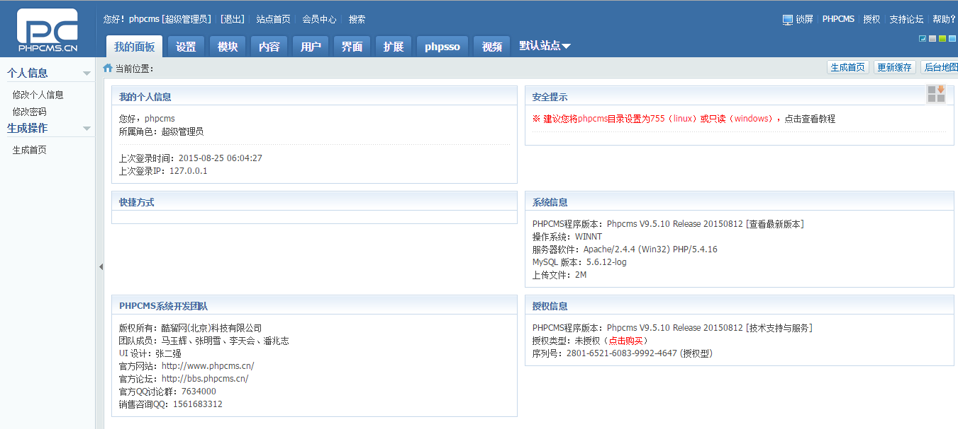
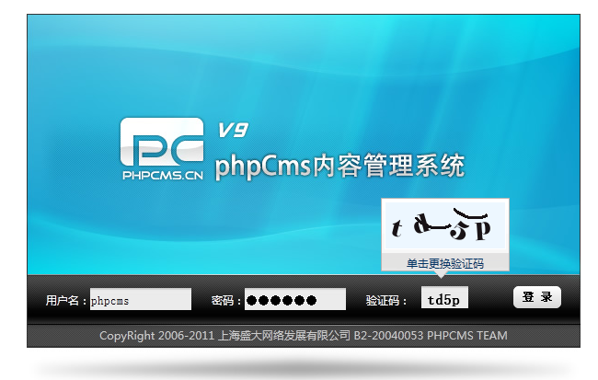
发布内容
登录后台地址：http://localhost/安装目录/admin.php
后台主界面：

Slide 29

浏览内容
直接查看前台页面
http://localhost/安装目录
从后台查看前台页面

Slide 30
网站后台与前台
使用者
后台：由专人管理、维护
前台：页面任何人都可浏览
功能
后台：主要进行网站的设置、内容的维护
前台：根据后台设置显示网站信息

Slide 31
前台与后台的另一种分法
根据开发的不同阶段划分
前台开发：HTML、CSS、JavaScript等构建的前台页面
后台开发：使用服务器端语言开发的后台管理程序
后台开发

Slide 32
本节内容
了解PHP
PHPCMS V9安装
PHPCMS v9初体验
模板及模版应用
工具

Slide 33
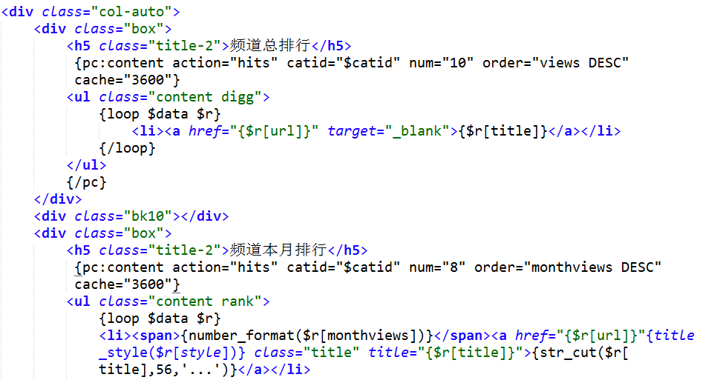
模板
模板：web页面的结构、样式
模板内容：HTML、CSS、JavaScript代码、phpcms标签

Slide 34
模版应用
模板存储路径
程序目录\phpcms\templates
应用模板
将制作好的模板放置模板目录
登陆网站后台，应用模板

Slide 35
本节内容
了解PHP
PHPCMS V9安装
PHPCMS v9初体验
模板及模版应用
工具

Slide 36
工具
开发工具
Sublime Text
学习工具
google
参考手册
default里的模板

